Slide 1

Raspberry pi を焼こう
サクサク作成講座
数理実験7研班
指導教員：相馬先生
TA：藤井さん

Slide 2
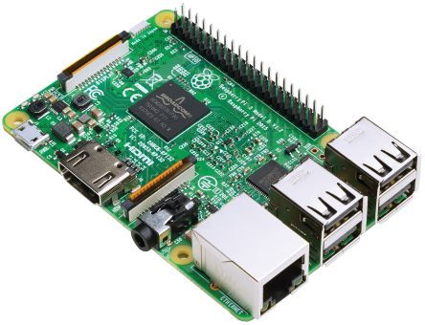
ラズベリーパイとは？
イギリス産の
シングルボードコンピュータ
Processor
GPIO
Power
HDMI
USB Port × 4
Jack

Slide 3
ラズベリーパイとは？
イギリス産の
シングルボードコンピュータ
多目的・安価・高性能
Processor
GPIO
Power
HDMI
USB Port × 4
Jack

Slide 4
Day1. ラズベリーパイで出来る事
Input:センサから取得 ・温度 ・湿度 ・光 ・加速度 ネットから取得 ・天気 ・何の日か
Output:何か音声を流す ・ダジャレを流す
結論：
日々に癒しを，回文出題bot「回文文化」
夜寝る前に，朝起きるときに回文のある生活を提供する

Slide 5

Day1. ラズベリーパイで出来る事

Slide 6
Day4
美咲フォントをもとに画像処理を行い日本語が表示できるようにした。
具体的には、美咲フォントは日本語を8×8ドットに変換しそのpngファイルを出力するものである。この出力されたpngファイルを画像処理により、8×8のビット列で表現できるようにした。
LEDディスプレイを2つつなげ、配線を組み替えた。
文字を流せるようにした。
しかし、、、ラズベリーパイで日本語入力できるように画策している途中、アップデートをしたところpythonが壊れた。絶望。

Slide 7
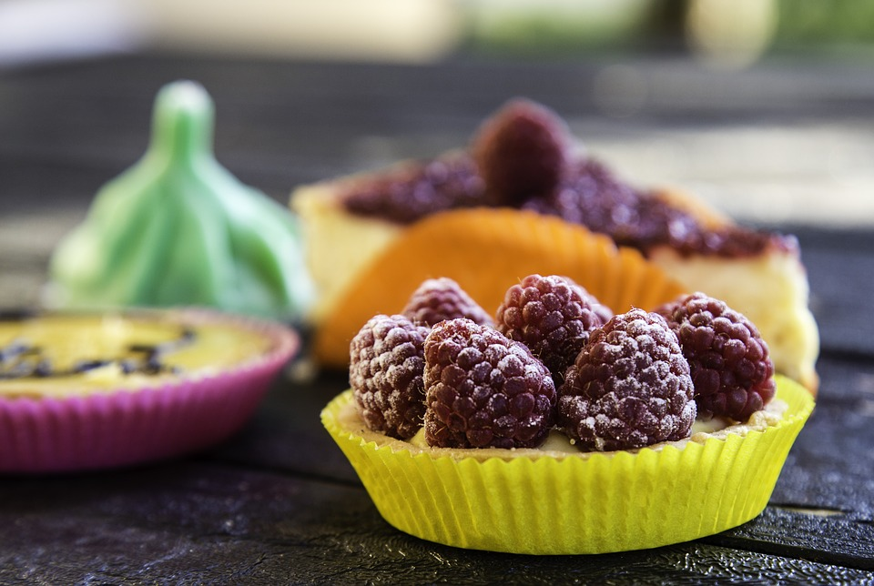
ラズベリーパイとは？
ラズベリー(木苺)を
生地で包んで焼いた料理

Slide 8
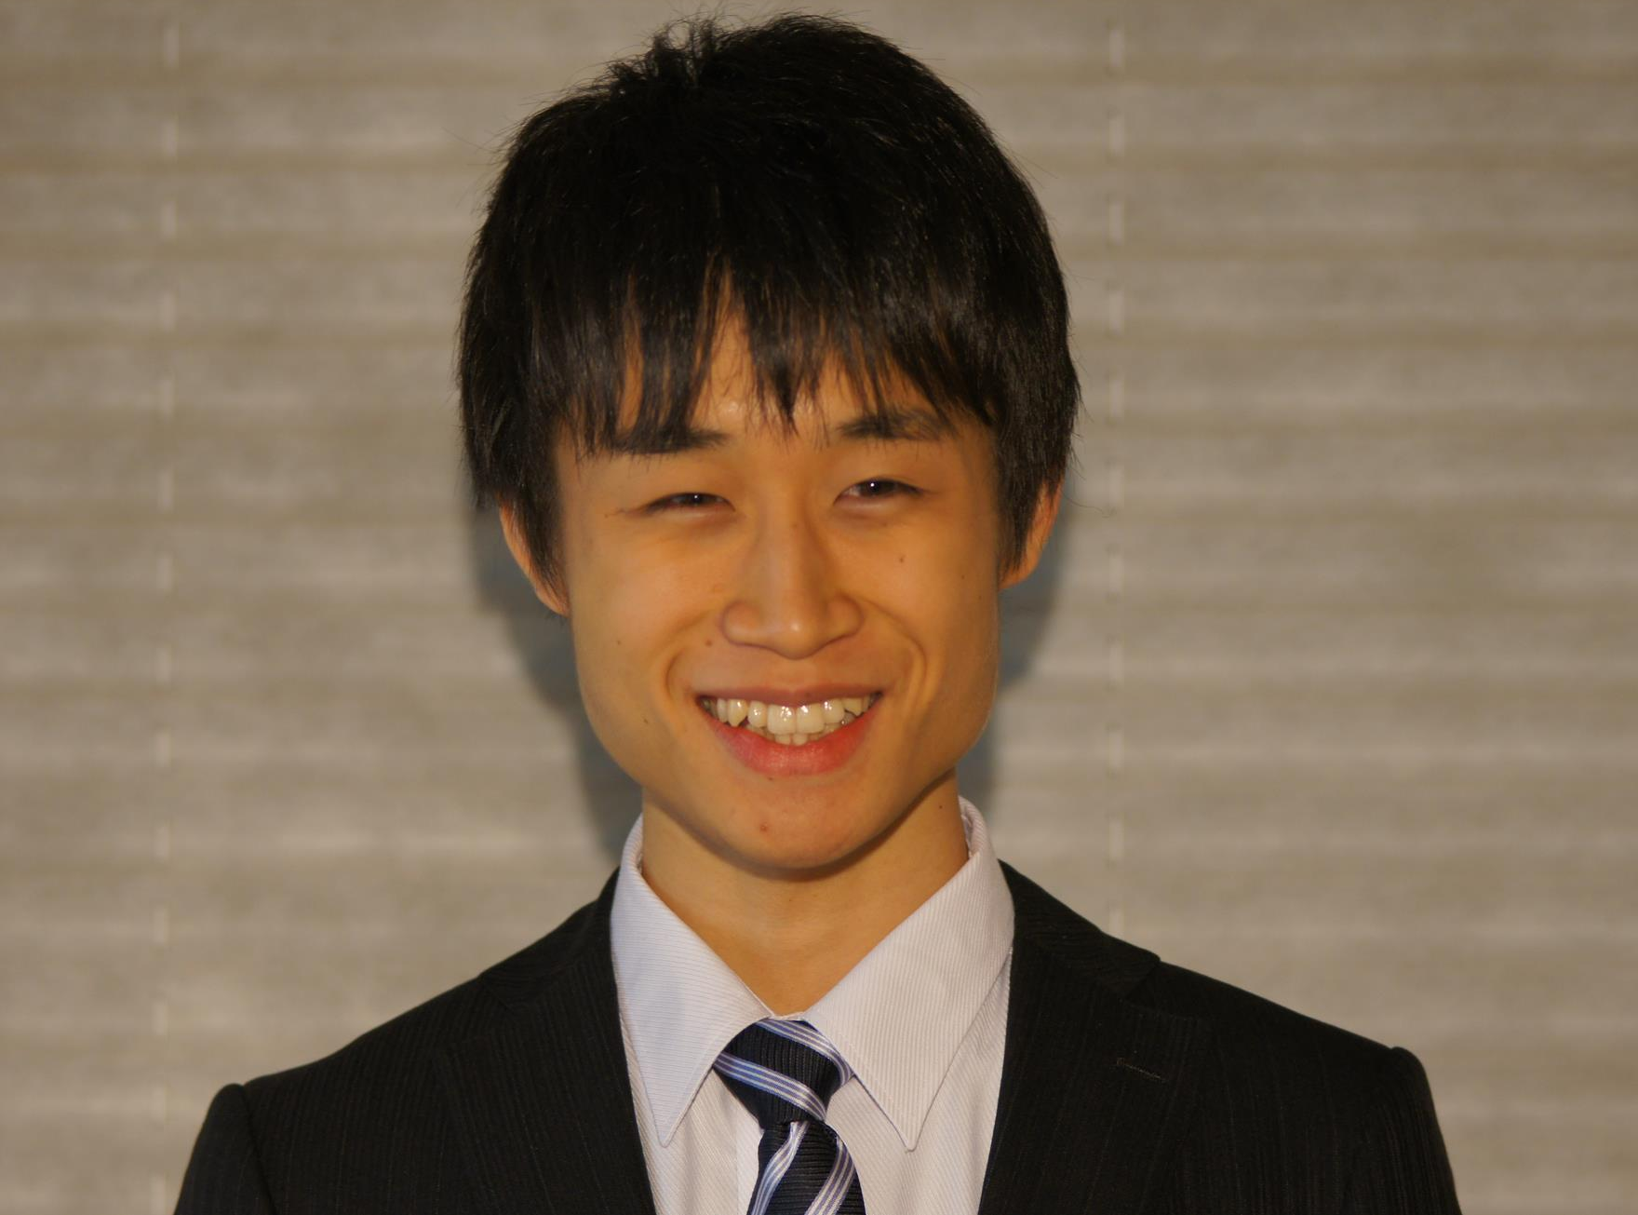
Day5
開始10分で、藤井さんがpythonを直してくださいました。
本当にありがとうございます。

Slide 9

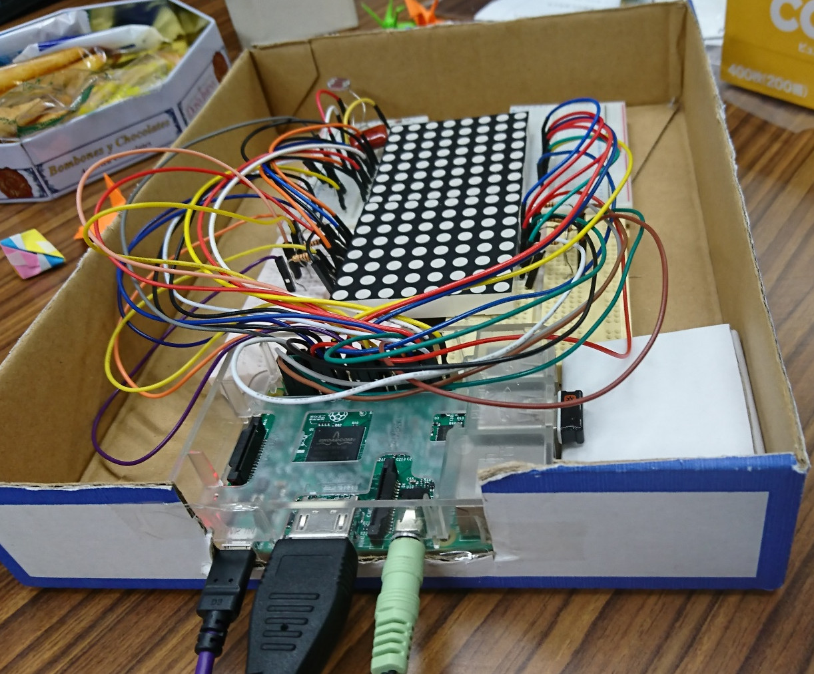
木工作業
箱に入れたらかっこよくね？
予算注意！
予算注意！
かっこいい箱は買えませんよ
そうだ、marutsuの箱を使おう
ダサいけど逆にいい

Slide 10
展望
マイクをつけて、音声認識をできるようにしたい。
そうすると声でいくつかのコマンドが出せるように実装できるだろう。
例 「ギャグを言って」など

Slide 11
デモ：ラズベリーパイ作成講座

